Slide 1
:IS, :WHERE Y :HAS
PSEUDO-CLASES MODERNAS
SERGIO SÁNCHEZ CARRASCO

Slide 2
INDICE DE CONTENIDOS
PSEUDOCLASE :IS
PSEUDOCLASE :WHERE
PSEUDOCLASE :HAS
APLICACIÓN COMBINADA

Slide 3
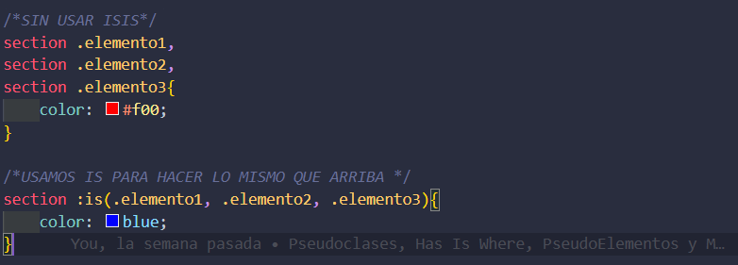
1. PSEUDOCLASE :IS
Simplifica la aplicación de estilos a múltiples selectores.
Con is podemos aplicar un mismo estilo a múltiples clases/componentes dentro de un contenedor de forma concisa. Lo de arriba es equivalente a lo de abajo.

Slide 4
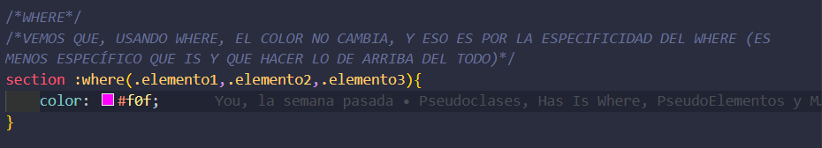
2. PSEUDOCLASE :WHERE
Funciona de manera similar a :is, pero con una especificidad de (0,0,1), lo que significa que no afecta a la prioridad de estilos.
:is tiene especificidad (0,1,1).
Aplicar para estilos predeterminados que puedan ser fácilmente sobrescritos.

Slide 5
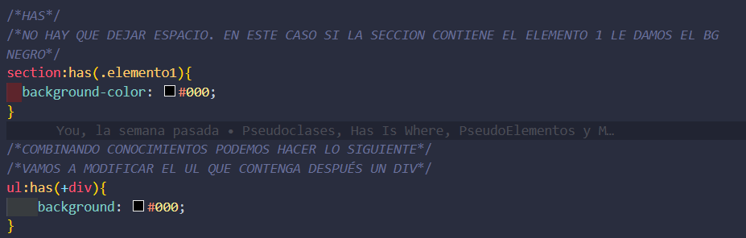
3. PSEUDOCLASE :HAS
Selecciona a un elemento padre en función de si contiene o no un elemento hijo específico.

Slide 6
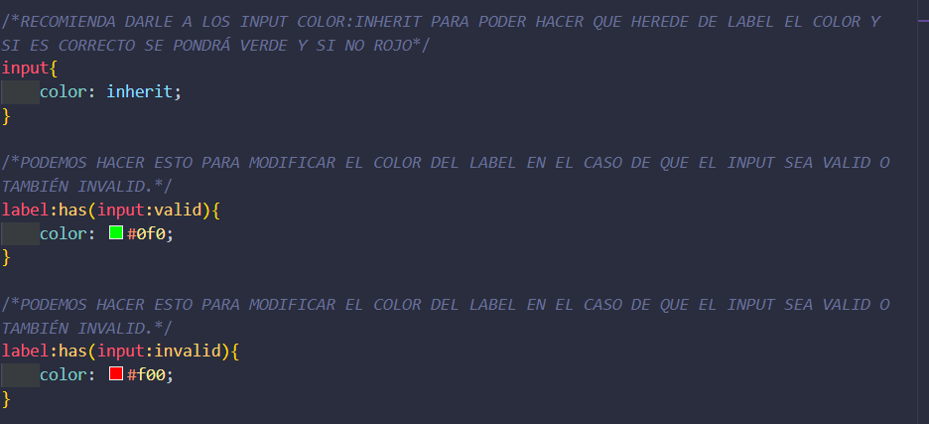
4. APLICACIÓN COMBINADA DE CONOCIMIENTOS

